Slide 1

Проект по Yandex Lyceum “Run-Profit”
Автор: Имангали Мирас Жанбулатуылы Руководитель: Зеленов Борис Александрович

Slide 2
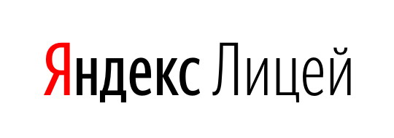
Идея проекта: Каждый день мы используем письменные блокноты, переполненные записями и напоминаниями. На производство бумаги уходит несколько тысяч тонн дерева. Notepad, Reminder – это полезные программы, которые сохранят большое количество бумаги и времени.
Цель : Создать полезную программу, который будет иметь широкий функционал и дружественный интерфейс
Описание реализации: В ходе разработки проекта было использовано множество модулей и сторонних программ. Например: QtDesigner, VisualCode, Chrome, GitHub и т.д

Slide 3
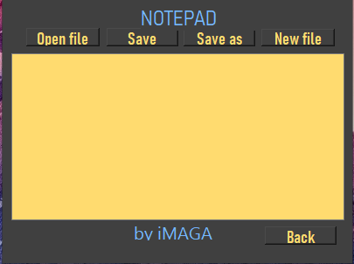
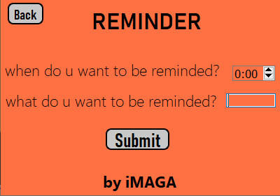
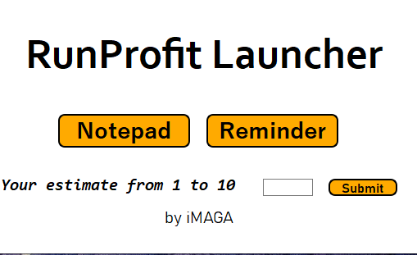

Slide 4
Количество сторк:

